Slide 1
第 18 讲
使用SimpleAdapter实现复杂ListView

Slide 2
纲要
SimpleAdapter
ListView绑定

Slide 3
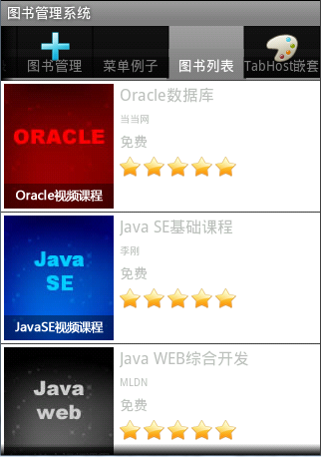
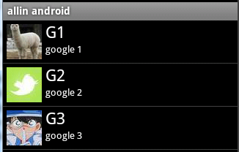
复杂ListView
SimpleAdapter | 用来绑定在布局xml中定义的控件对应的数据，有好的扩充性，可以自定义出各种效果 。

Slide 4
用SimpleAdapter实现复杂ListView
public SimpleAdapter(Context context, List<? extends Map<String, ?>> data, int resource, String[] from, int[] to)
context：上下文。
data：基于Map的list。Data里边的每一项都和 ListView里边的每一项对应。Data里边的每一项都是一个Map类型，这个Map类里边包含了ListView每一行需要的数据。
resource ：是每一行数据的布局layout，可引用系统提供的，也可以自定义。
from:这是个名字数组,每个名字是为了在 ArrayList数组的每一个item索引Map<String,Object>的Object用的。即 map 中得key值
to：里面是一个TextView数组。这些 TextView是以id的形式来表示的。例如：Android.R.id.text1,这个text1在layout当中是可以索引的。
Notes:
SpinnerDemo0

Slide 5
复杂ListView
使用步骤
  创建自定义选项布局文件
  创建一个List集合，List集合的元素是Map
  创建SimpleAdapter

Slide 6
<?xml version="1.0" encoding="utf-8"?>
<LinearLayout xmlns:android="http://schemas.android.com/apk/res/android"
android:orientation="horizontal"
android:layout_width="fill_parent"
android:layout_height="fill_parent">
<ImageView android:id="@+id/img"
android:layout_width="wrap_content"
android:layout_height="wrap_content"
android:layout_margin="5px"/>
<LinearLayout android:orientation="vertical"
android:layout_width="wrap_content"
android:layout_height="wrap_content">
<TextView android:id="@+id/title"
android:layout_width="wrap_content"
android:layout_height="wrap_content"
android:textColor="#FFFFFFFF"
android:textSize="22px" />
<TextView android:id="@+id/info"
android:layout_width="wrap_content"
android:layout_height="wrap_content"
android:textColor="#FFFFFFFF"
android:textSize="13px" />
</LinearLayout>

Slide 7
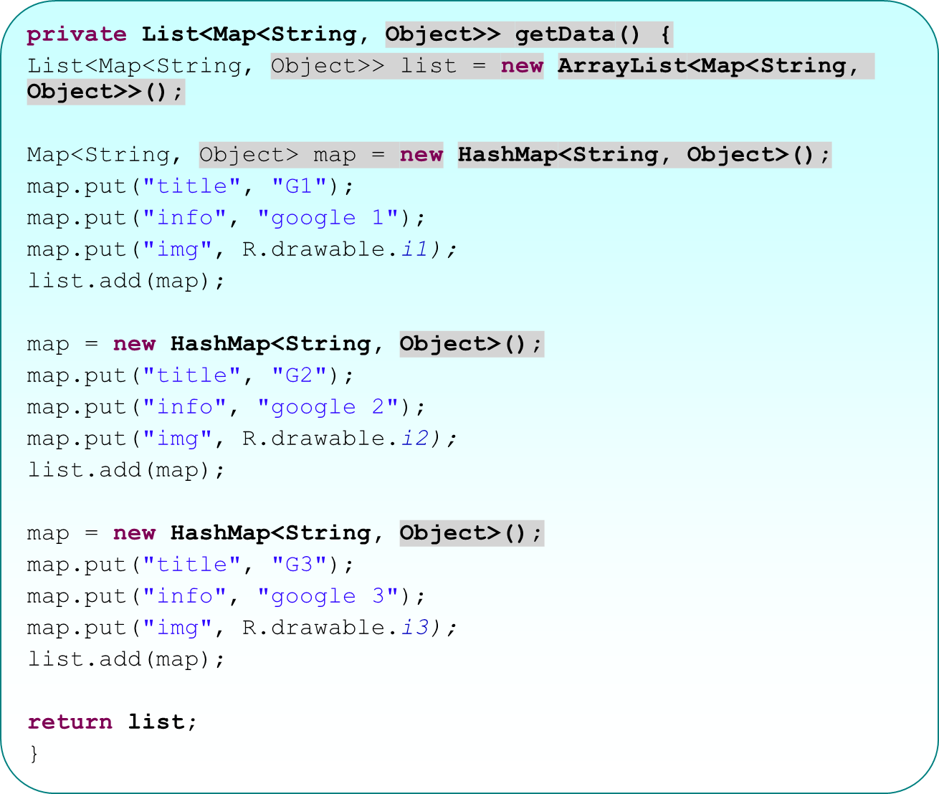

Slide 8
SimpleAdapter adapter = new SimpleAdapter(
this,getData(),
R.layout.vlist,
new String[]{"title","info","img"},
new int[]{R.id.title,R.id.info,R.id.img}
);
setListAdapter(adapter);

Slide 9
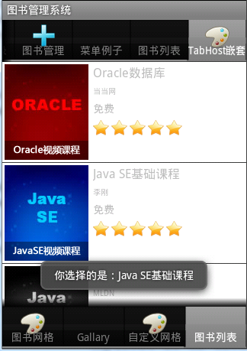
复杂ListView(练习)
使用步骤
  创建自定义选项布局文件
  创建一个List集合，List集合的元素是Map
  创建SimpleAdapter

Slide 10
<?xml version="1.0" encoding="utf-8"?>
<LinearLayout xmlns:android="http://schemas.android.com/apk/res/android"
android:orientation="vertical" android:layout_width="fill_parent"
android:layout_height="fill_parent">
<!-- 补充所缺的组件 -->
<ListView
android:id="@+id/datalist"
android:layout_width="fill_parent"
android:layout_height="wrap_content"/>
</LinearLayout>

Slide 11
<?xml version="1.0" encoding="utf-8"?>
<LinearLayout
xmlns:android="http://schemas.android.com/apk/res/android"
android:orientation="horizontal"
android:layout_width="fill_parent"
android:layout_height="wrap_content"
android:background="#FFFFFF">
<ImageView
android:id="@+id/pic"
android:layout_height="wrap_content"
android:layout_width="wrap_content"
android:padding="3px"/>
<LinearLayout
android:orientation="vertical"
android:layout_width="190px"
android:layout_height="wrap_content"
android:gravity="left">
<TextView
android:id="@+id/title"
android:textSize="16px"
android:padding="3px"
android:layout_width="wrap_content"
android:layout_height="wrap_content" />
<TextView
android:id="@+id/author"
android:padding="3px"
android:textSize="10px"
android:layout_width="wrap_content"
android:layout_height="wrap_content" />
<TextView android:id="@+id/type"
android:padding="3px"
android:layout_width="wrap_content"
android:layout_height="wrap_content" />
<ImageView android:id="@+id/score"
android:padding="3px"
android:layout_width="wrap_content"
android:layout_height="wrap_content" />
</LinearLayout>
</LinearLayout>

Slide 12
private int pic[] = new int[] { R.drawable.pic_oracle,
R.drawable.pic_javase, R.drawable.pic_javaweb,
R.drawable.pic_javaee, R.drawable.pic_android, R.drawable.pic_game };
private String data[][] = new String[][] { { "Oracle数据库", "当当网" },
{ "Java SE基础课程", "李刚" }, { "Java WEB综合开发", "MLDN" },
{ "Java EE高级开发", "李兴华" }, { "Android嵌入式开发", "李小明" },
{ "Java 游戏开发", "李祺" } };

Slide 13
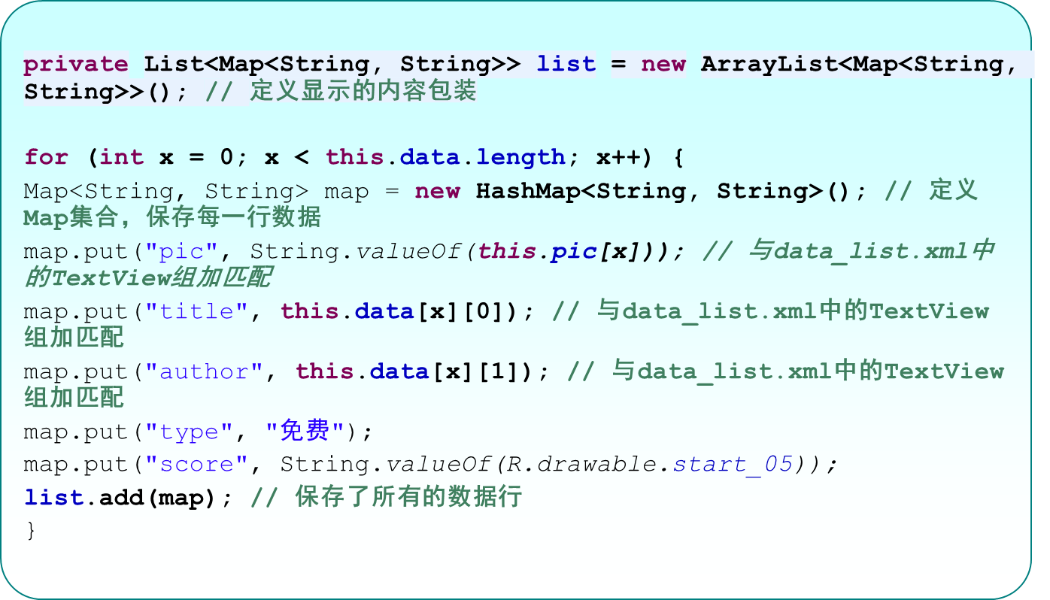

Slide 14
simpleAdapter = new SimpleAdapter(
this,
list,
R.layout.data_list, new String[] { "pic", "title", "author",
"type", "score" } // Map中的key的名称
, new int[] { R.id.pic, R.id.title, R.id.author, R.id.type,
R.id.score }); // 是data_list.xml中定义的组件的资源ID
datalist.setAdapter(simpleAdapter);
datalist.setOnItemClickListener(new OnItemClickListener(){
public void onItemClick(AdapterView<?> arg0, View arg1, int position,
long arg3) {
Toast.makeText(getBaseContext(), "你选择的是："+data[position][0].toString(), Toast.LENGTH_LONG).show();
}} );

Slide 15
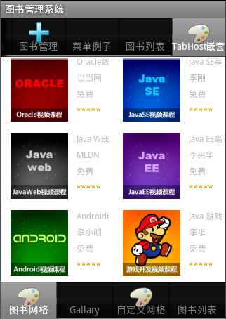
用SimpleAdapter实现复杂GridView
  使用步骤
    创建选项布局文件
    创建一个List集合，List集合的元素是Map
    创建SimpleAdapter
    实现代码和ListView一样

Slide 16
<?xml version="1.0" encoding="utf-8"?>
<GridView xmlns:android="http://schemas.android.com/apk/res/android"
android:id="@+id/gridview"
android:layout_width="fill_parent"
android:layout_height="fill_parent"
android:columnWidth="90dp"
android:numColumns="2"
android:verticalSpacing="10dp"
android:horizontalSpacing="10dp"
android:stretchMode="columnWidth"
android:gravity="center"
android:background="#FFFFFF"
/>

